Slide 1
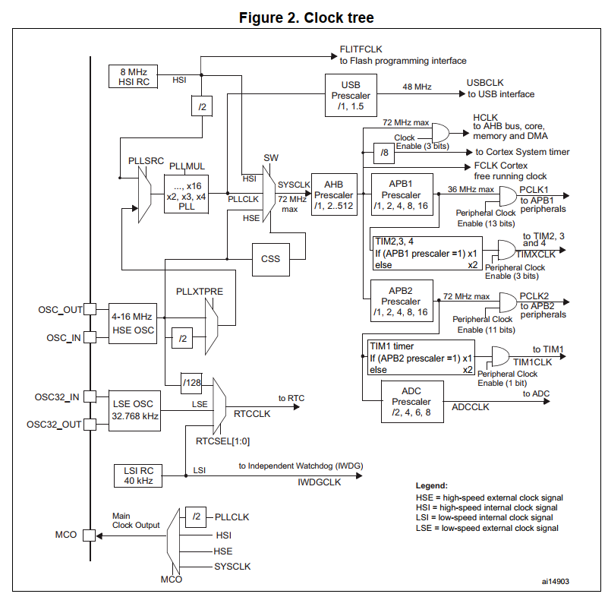
HỆ THỐNG XUNG CLOCK TRÊN STM32F1
Trên STM32F103 có 2 bộ dao động thạch anh ngoại :
HSE (High Speed External): Bộ dạo động ngoại tốc độ cao từ 4 -> 16MHz. Bộ dao động cấp cho CPU hoạt động.
LSE (Low Speed External): Bộ dao động ngoại tốc độ thấp 32.768 KHz. Bộ dao động này cấp cho bộ RTC có sẵn trên chip.
HSI (High Speed Internal): Bộ dao động nội tốc độ cao 8 MHz. Bộ này sẽ dùng cấp cho CPU trong trường hợp không có bộ HSE.
LSI (Low Speed Internal): Bộ này dùng để cấp cho Watchdog Timer có tần số 40KHz

Slide 2
TIMER TRÊN STM32
Phân loại Timer trên họ STM32F1:
Timer 1 và Timer 8: (Advance control timer) Đây là nhóm timer nâng cao với rất nhiều chế độ hoạt động như: Định thời, PWM, Input capture, Output compare, Encoder…
Timer 2 -> Timer 5: (General purpose timer) Đây là nhóm timer với mục đích chung như: Định thời, PWM, Input capture, Output compare…nhưng ít chế độ hơn so với Timer 1 và Timer 8.
Timer 9 -> Timer 14: : (General purpose timer) Đây là nhóm timer với mục đích chung như: Định thời, PWM, Input capture, Output compare… nhưng ít chế độ hơn so với Timer 2 -> Timer 5.
Timer 6, Timer 7 (Basic timer) : Chỉ có chức năng định thời.
Đối với chip STM32F103C8T6 có tất cả 4 bộ Timer từ Timer 1 đến Timer 4:
Timer 1: Advance – control timer.
Timer 2, Timer 3, Timer 4: general purpose timer.

Slide 3
TIMER BASE TRÊN STM32
Nguyên lí hoạt động của Timer trên STM32:
Timer là 1 bộ đếm độc lập so với CPU. Cứ sau 1 lượng thời gian t (thời gian này có thể lập trình được) thì giá trị của thanh ghi CNT của Timer sẽ tăng lên 1 đơn vị. Khi giá trị đếm bằng với giá trị trên thanh ghi ARR thì bộ đếm sẽ cuộn về 0 đồng thời chương trình sẽ sinh ra một ngắt cập nhật (Timer Update Overflow) ).
7
ARR = 7
6
5
4
3
2
1
0
t
Sinh ra ngắt Update
CNT sẽ tăng lên 1 đơn vị sau 1 khoảng thời gian t

Slide 4
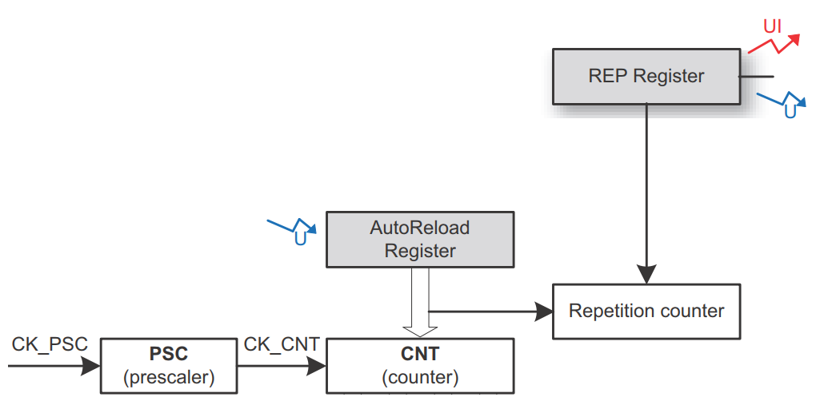
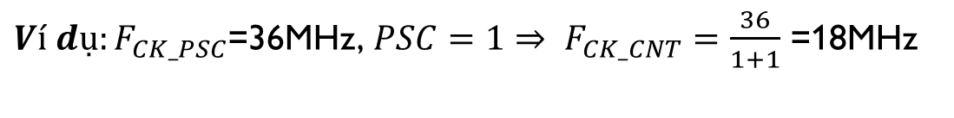
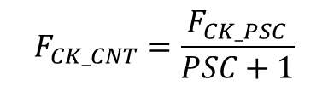

TÍNH TOÁN TIMER
Prescaler: Đây là bộ chia tần số, giúp đưa một tần số lớn về một tần số nhỏ hơn.
Prescaler (PSC)
$$F_{CK_PSC}$$
$$F_{CK_CNT}=\frac{F_{CK_PSC}}{PSC+1}$$
${Ví dụ:F}_{CK_PSC}$=36MHz, $PSC=1⇒ F_{CK_CNT}=\frac{36}{1+1}$ =18MHz

Slide 5
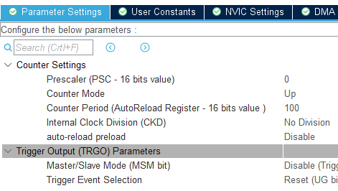
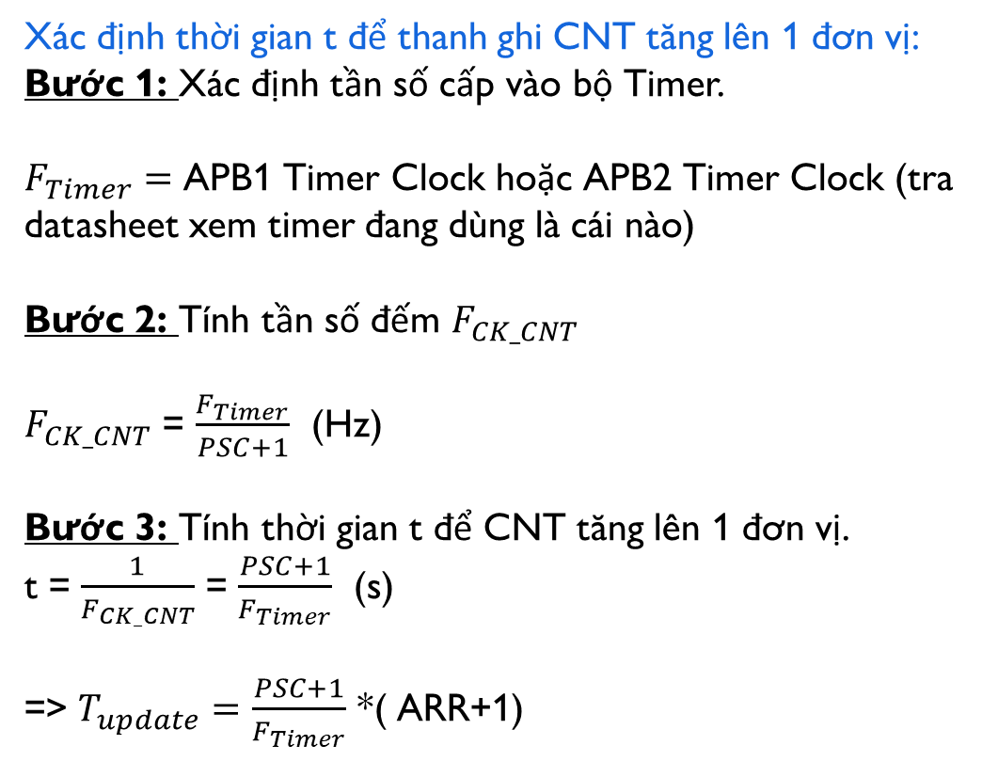
TÍNH TOÁN TIMER
Xác định thời gian t để thanh ghi CNT tăng lên 1 đơn vị:
Bước 1: Xác định tần số cấp vào bộ Timer.
$F_{Timer}=$ APB1 Timer Clock hoặc APB2 Timer Clock (tra datasheet xem timer đang dùng là cái nào)
Bước 2: Tính tần số đếm $F_{CK_CNT}$
$F_{CK_CNT}$ = $\frac{F_{Timer}}{PSC+1}$ (Hz)
Bước 3: Tính thời gian t để CNT tăng lên 1 đơn vị.
t = $\frac{1}{F_{CK_CNT}}$ = $\frac{PSC+1}{F_{Timer}}$ (s)
=> $T_{update}=\frac{PSC+1}{F_{Timer}}$ *( ARR+1)

Slide 6
CÁC HÀM LIÊN QUAN
HAL_TIM_Base_Start_IT(TIM_HandleTypeDef *htim)
Chức năng: Khởi động bộ timer. Khi đếm bằng giá trị ARR thì sẽ sinh ra sự kiện ngắt.
HAL_TIM_Base_Stop_IT(TIM_HandleTypeDef *htim)
Chức năng: Dừng đếm Timer.
__HAL_TIM_SET_COUNTER(__HANDLE__, __COUNTER__)
Chức năng: ghi giá trị vào thanh ghi CNT
__HAL_TIM_GET_COUNTER(__HANDLE__)
Chức năng: lấy giá trị vào thanh ghi CNT
__HAL_TIM_SET_AUTORELOAD(__HANDLE__, __AUTORELOAD__)
Chức năng: đặt giá trị vào thanh ghi ARR

Slide 7
TẠO HÀM DELAY SỬ DỤNG TIMER
void delay_us(uint16_t us)
{
TIM_HandleTypeDef htimDelay;
__HAL_RCC_TIM2_CLK_ENABLE();
htimDelay.Instance = TIM2;
htimDelay.Init.CounterMode = TIM_COUNTERMODE_UP;
htimDelay.Init.Prescaler = (SystemCoreClock/1000000)-1; //khởi tạo tần số 1MHZ
htimDelay.Init.Period = us;
HAL_TIM_Base_Init(& htimDelay);
HAL_TIM_Base_Start_IT(& htimDelay);
__HAL_TIM_CLEAR_FLAG(& htimDelay,TIM_FLAG_UPDATE);
while(!__HAL_TIM_GET_FLAG(& htimDelay,TIM_FLAG_UPDATE));
}

